Slide 1
编译原理习题课
杨奇特

Slide 2
第一章 绪论
1.2 计算机执行用高级语言编写的程序有哪些途径？它们之间的主要区别是什么？
【解答】计算机执行用高级语言编写的程序主要有两种途径：解释和编译。

Slide 3
在解释方式下，翻译程序事先并不采用将高级语言程序全部翻译成机器代码程序，然后执行这个机器代码程序的方法，而是每读入一条源程序的语句，就将其解释(翻译)成对应其功能的机器代码语句串并执行，而所翻译的机器代码语句串在该语句执行后并不保留，最后再读入下一条源程序语句，并解释执行。这种方法是按源程序中语句的动态执行顺序逐句解释(翻译)执行的，如果一语句处于一循环体中，则每次循环执行到该语句时，都要将其翻译成机器代码后再执行。

Slide 4
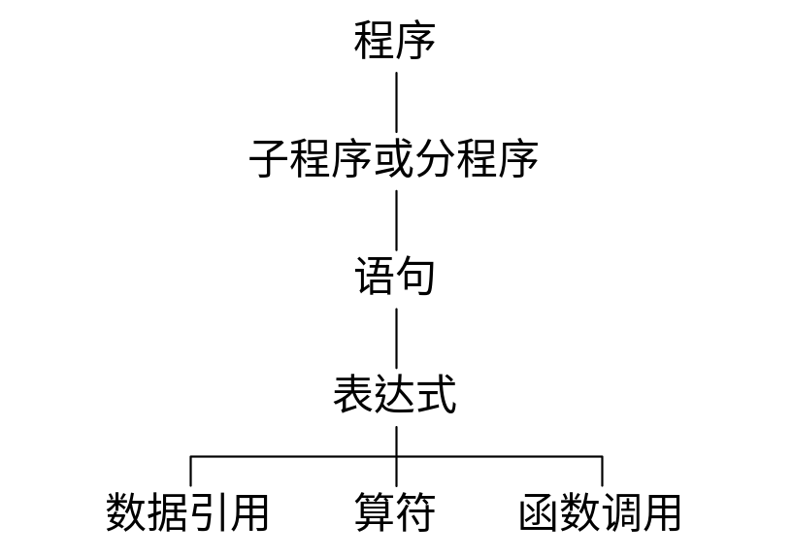
1.3 请画出编译程序的总框图。如果你是一个编译程序的总设计师，设计编译程序时应当考虑哪些问题？
【解答】 编译程序总框图如图1-1所示。
图1-1 编译程序总框图

Slide 5
作为一个编译程序的总设计师，首先要深刻理解被编译的源语言其语法及语义；其次，要充分掌握目标指令的功能及特点，如果目标语言是机器指令，还要搞清楚机器的硬件结构以及操作系统的功能；第三，对编译的方法及使用的软件工具也必须准确化。总之，总设计师在设计编译程序时必须估量系统功能要求、硬件设备及软件工具等诸因素对编译程序构造的影响等。

Slide 6
第二章 词法分析
2.2 什么是扫描器？扫描器的功能是什么？
【解答】 扫描器就是词法分析器，它接受输入的源程序，对源程序进行词法分析并识别出一个个单词符号，其输出结果是单词符号，供语法分析器使用。通常是把词法分析器作为一个子程序，每当词法分析器需要一个单词符号时就调用这个子程序。每次调用时，词法分析器就从输入串中识别出一个单词符号交给语法分析器。

Slide 7
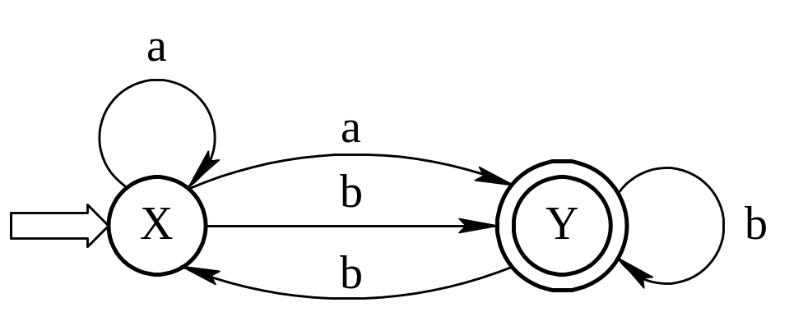
2.3 设M=({x,y}, {a,b}, f, x, {y})为一非确定的有限自动机，其中f定义如下：
f(x,a)={x,y} f{x,b}={y}
f(y,a)=Φ f{y,b}={x,y}
试构造相应的确定有限自动机M′。
【解答】 对照自动机的定义M=(S,Σ,f,S_{o},Z)，由f的定义可知f(x,a)、f(y,b)均为多值函数，因此M是一非确定有限自动机。
先画出NFA M相应的状态图，如下图所示。

Slide 8
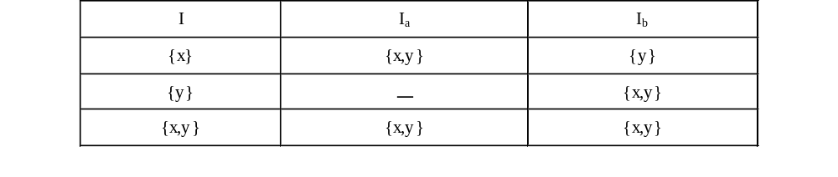
用子集法构造状态转换矩阵，如表2-1所示。
将转换矩阵中的所有子集重新命名，形成表2-2所示的状态转换矩阵，即得到
M′=({0,1,2},{a,b},f,0,{1,2})，其状态转换图如图2-3所示。
表2-1 状态转换矩阵

Slide 9
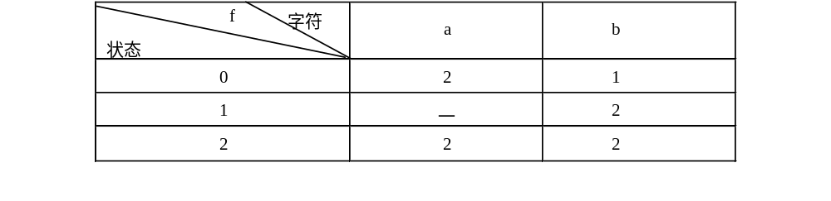
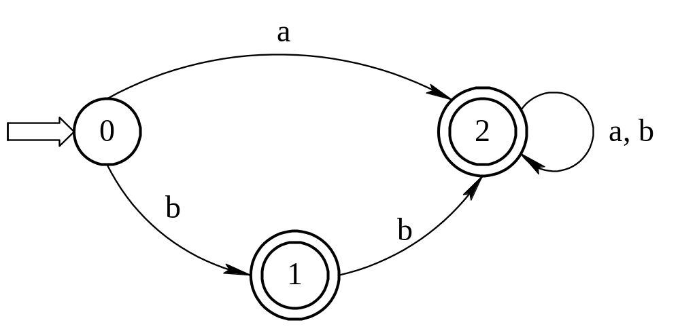
表2-2 状态转换矩阵
图2-3 习题2.3的DFA M′

Slide 10
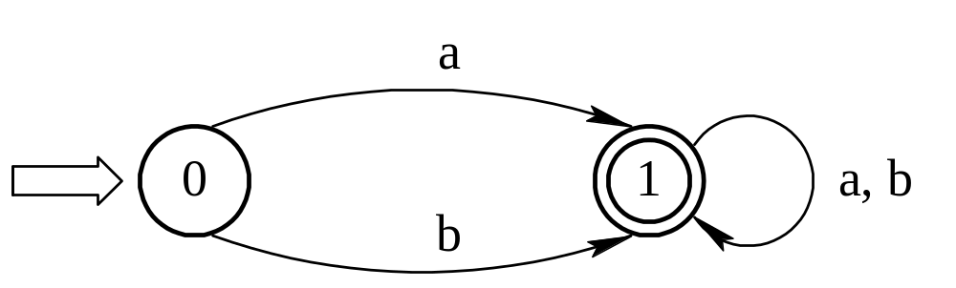
将图2-3所示的DFA M′最小化。首先，将M′的状态分成终态组{1,2}与非终态组{0}。其次，考察{1,2}，由于{1,2}_{a}={1,2}_{b}={2}{1,2}，所以不再将其划分了，也即整个划分只有两组：{0}和{1,2}。令状态1代表{1,2}，即把原来到达2的弧都导向1，并删除状态2。最后，得到如图2-4所示的化简了的DFA M′。
图2-4 图2-3化简后的DFA M′

Slide 11
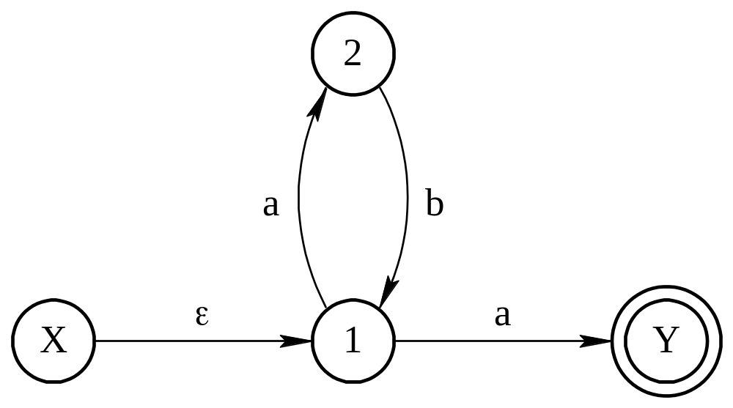
2.4 正规式(ab)*a与正规式a(ba)*是否等价？请说明理由。
【解答】 正规式(ab)*a对应的NFA如图2-5所示，正规式a(ba)*对应的NFA如图2-6所示。
图2-5 正规式(ab)*a对应的NFA

Slide 12
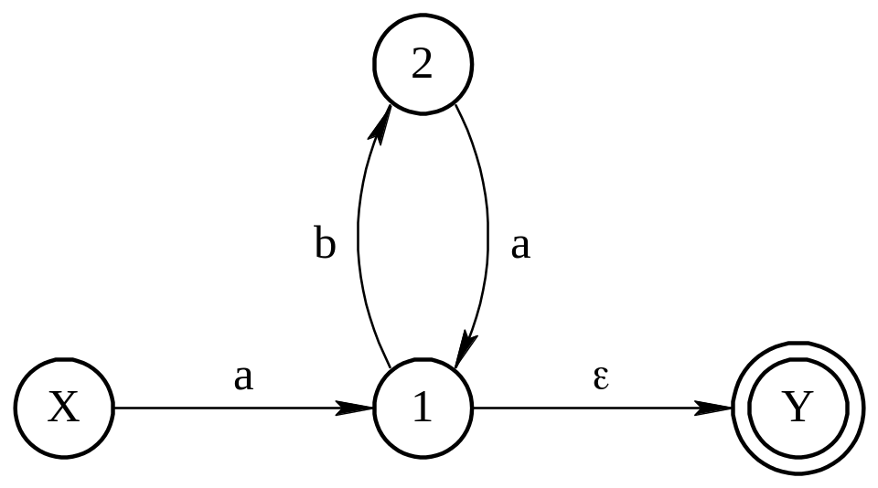
图2-6 正规式a(ba)*对应的DFA

Slide 13
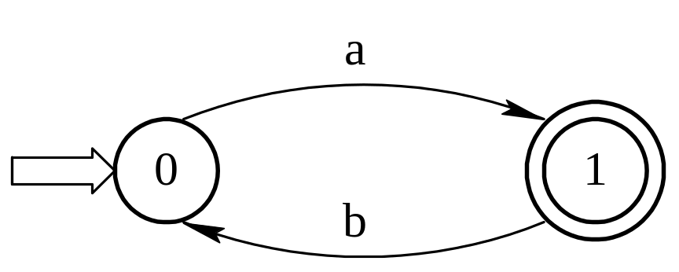
这两个正规式最终都可得到最简DFA，如图2-7所示。因此，这两个正规式等价。
图2-7 最简NFA

Slide 14
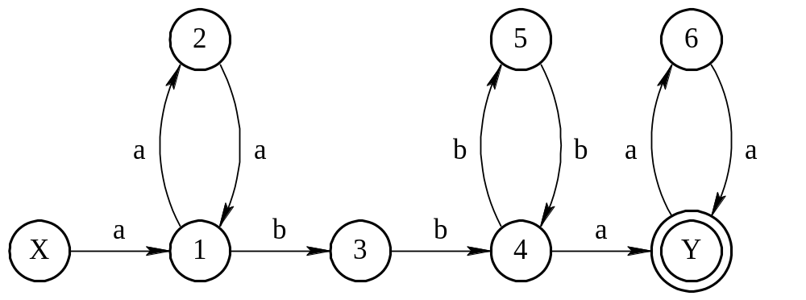
2.5 设有L(G)={a^{2n+1}b^{2m}a^{2p+1}| n≥0,p≥0,m≥1}。
(1) 给出描述该语言的正规表达式；
(2) 构造识别该语言的确定有限自动机(可直接用状态图形式给出)。
【解答】 该语言对应的正规表达式为a(aa)*bb(bb)*a(aa)*，正规表达式对应的NFA如图2-8所示。
图2-8 习题2-5的NFA

Slide 15
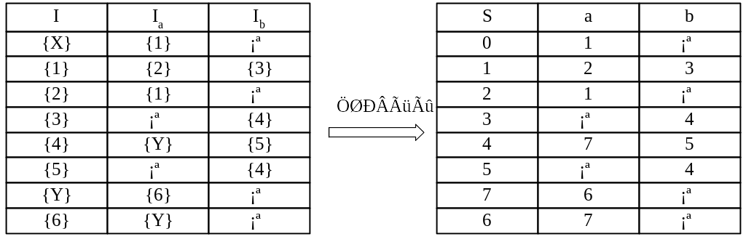
用子集法将图2-8确定化，如图2-9所示。
由图2-9重新命名后的状态转换矩阵可化简为(也可由最小化方法得到)
{0,2} {1} {3,5} {4,6} {7}
按顺序重新命名为0、1、2、3、4后得到最简的DFA，如图2-10所示。
图2-9 习题2.5的状态转换矩阵

Slide 16
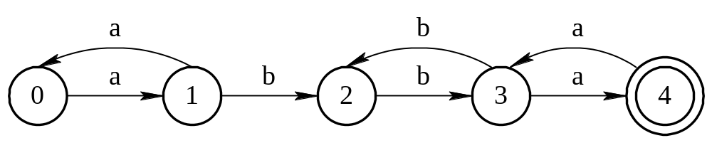
图2-10 习题2.5的最简DFA

Slide 17
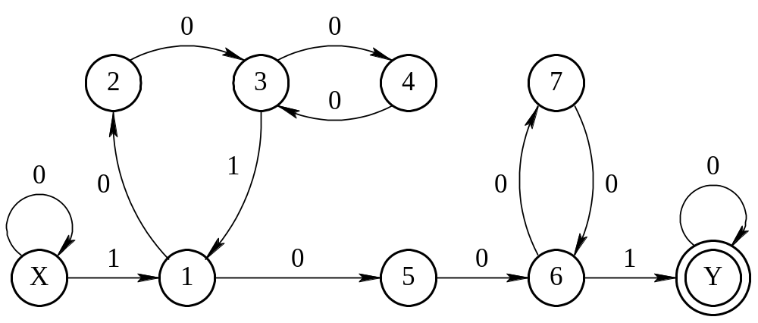
2.6 有语言L={w|w∈(0,1)⁺，并且w中至少有两个1，又在任何两个1之间有偶数个0}，试构造接受该语言的确定有限状态自动机(DFA)。
【解答】 对于语言L，w中至少有两个1，且任意两个1之间必须有偶数个0；也即在第一个1之前和最后一个1之后，对0的个数没有要求。据此我们求出L的正规式为0*1(00(00)*1)*00(00)*10*，画出与正规式对应的NFA，如图2-11所示。
图2-11 习题2.6的NFA

Slide 18
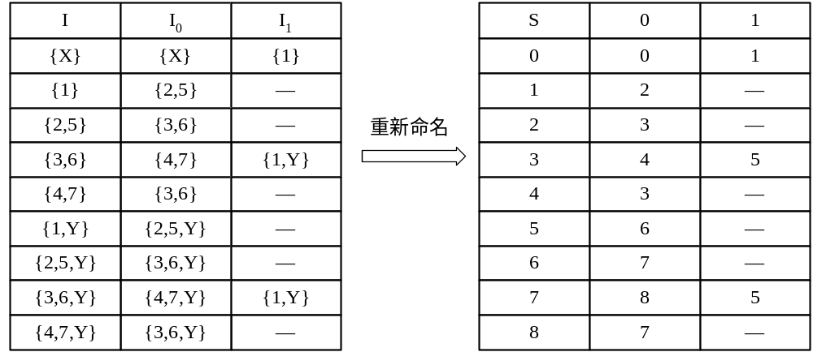
用子集法将图2-11的NFA确定化，如图2-12所示。
图2-12 习题2.6的状态转换矩阵

Slide 19
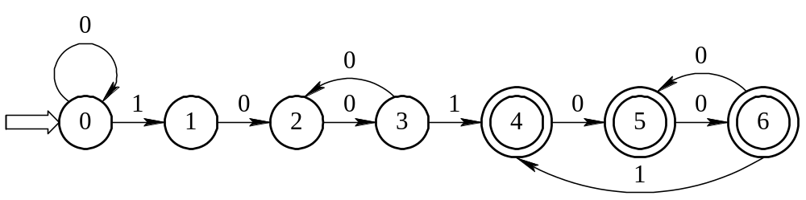
由图2-12可看出非终态2和4的下一状态相同，终态6和8的下一状态相同，即得到最简状态为
{0}、{1}、{2,4}、{3}、{5}、{6,8}、{7}
按顺序重新命名为0、1、2、3、4、5、6，则得到最简DFA，如图2-13所示。
图2-13 习题2.6的最简DFA

Slide 20
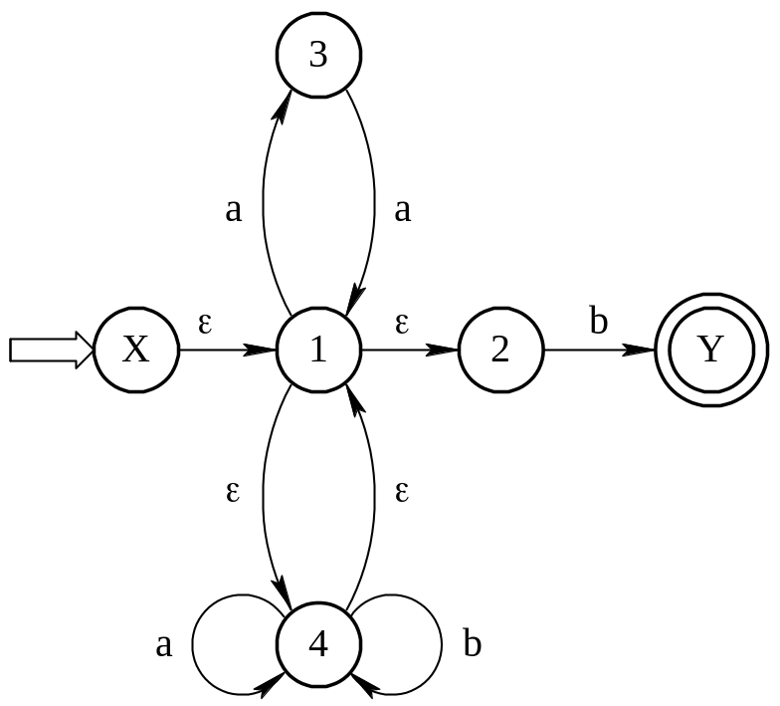
2.7 已知正规式((a|b)*|aa)*b和正规式(a|b)*b。
(1) 试用有限自动机的等价性证明这两个正规式是等价的；
(2) 给出相应的正规文法。
【解答】 (1) 正规式((a|b)*|aa)*b对应的NFA如图2-14所示。
图2-14 正规式((a|b)*|aa)*b对应的NFA

Slide 21
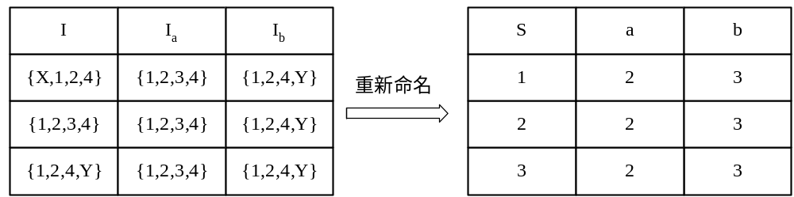

用子集法将图2-14所示的NFA确定化为DFA，如图2-15所示。
由于对非终态的状态1、2来说，它们输入a、b的下一状态是一样的，故状态1和状态2可以合并，将合并后的终态3命名为2，则得到表2-3(注意，终态和非终态即使输入a、b的下一状态相同也不能合并)。
图2-15 图2-14确定化后的状态转换矩阵
表2-3 合并后的状态转换矩阵

Slide 22
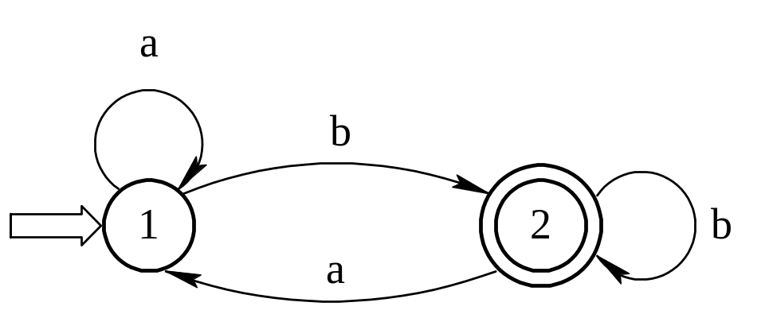
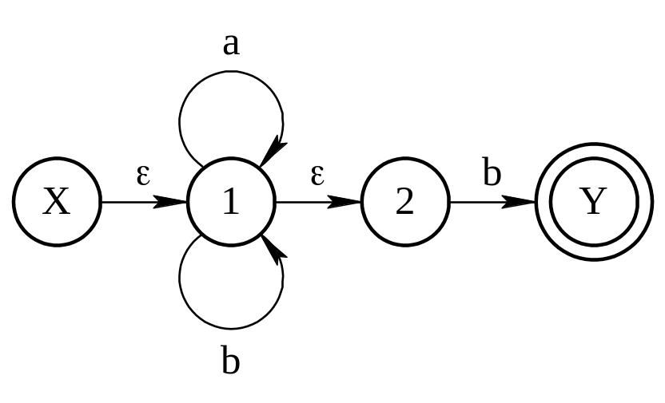
由此得到最简DFA，如图2-16所示。
正规式(a|b)*b对应的NFA如图2-17所示。
图2-16 习题2.7的最简DFA
图2-17 正规式(a|b)*b对应的NFA

Slide 23
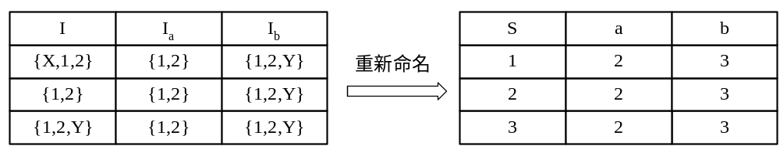
用子集法将图2-17所示的NFA确定化为如图2-18所示的状态转换矩阵。
比较图2-18与图2-15，重新命名后的转换矩阵是完全一样的，也即正规式(a|b)*b可以同样得到化简后的DFA如图2-16所示。因此，两个自动机完全一样，即两个正规文法等价。
图2-18 图2-17确定化后的状态转换矩阵

Slide 24
(2) 对图2-16，令A对应状态1，B对应状态2，则相应的正规文法G[A]为
G[A]：A→aA|bB|b
B→aA|bB|b
G[A]可进一步化简为G[S]：S→aS|bS|b(非终结符B对应的产生式与A对应的产生式相同，故两非终结符等价，即可合并为一个产生式)。

Slide 25
2.8 下列程序段以B表示循环体，A表示初始化，I表示增量，T表示测试：
I=1;
while (I<=n)
{
sun=sun+a[I];
I=I+1;
}
请用正规表达式表示这个程序段可能的执行序列。
【解答】 用正规表达式表示程序段可能的执行序列为AT(BIT)* 或 A(TBI)* 。

Slide 26
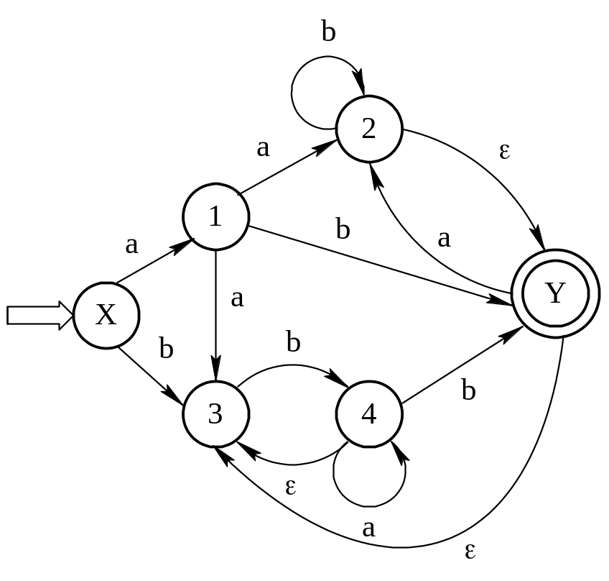
2.9 将图2-19所示的非确定有限自动机(NFA)变换成等价的确定有限自动机(DFA)。其中，X为初态，Y为终态。
图2-19 习题2.9的NFA

Slide 27
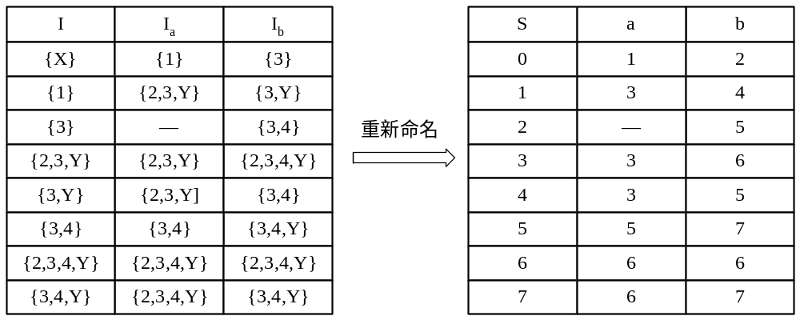
【解答】 用子集法将NFA确定化，如图2-20所示。
图2-20 习题2.9的状态转换矩阵

Slide 28
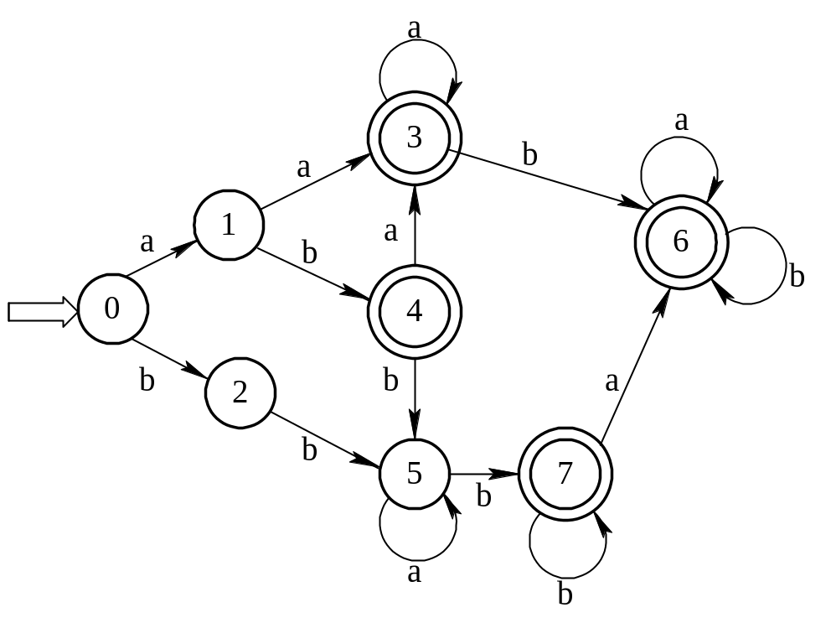
图2-20所对应的DFA如图2-21所示。
图2-21 习题2.9的DFA

Slide 29
对图2-21的DFA进行最小化。首先将状态分为非终态集和终态集两部分：{0,1,2,5}和{3,4,6,7}。由终态集可知，对于状态3、6、7，无论输入字符是a还是b的下一状态均为终态集，而状态4在输入字符b的下一状态落入非终态集，故将其化为分
{0,1,2,5}, {4}, {3,6,7}
对于非终态集，在输入字符a、b后按其下一状态落入的状态集不同而最终划分为
{0}, {1}, {2}, {5}, {4}, {3,6,7}
按顺序重新命名为0、1、2、3、4、5，得到最简DFA如图2-22所示。

Slide 30
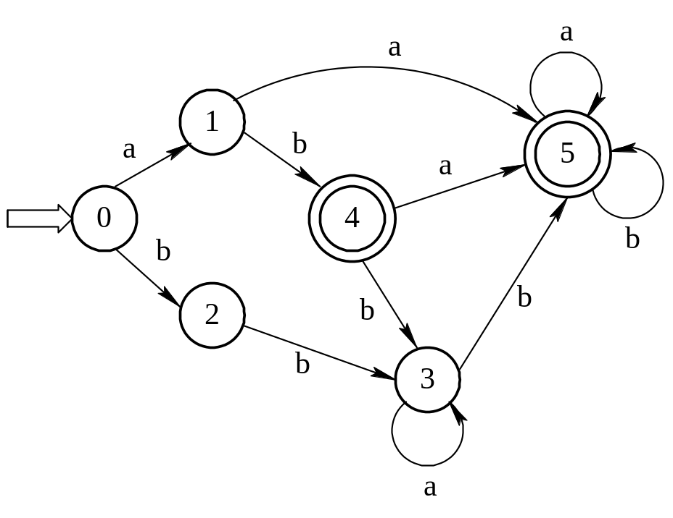
图2-22 习题2.9的最简DFA

Slide 31
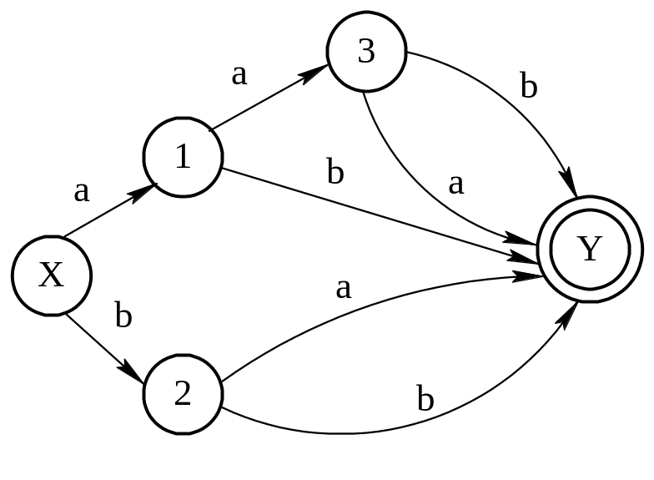
2.10 有一台自动售货机，接收1分和2分硬币，出售3分钱一块的硬糖。顾客每次向机器中投放≥3分的硬币，便可得到一块糖(注意：只给一块并且不找钱)。
(1) 写出售货机售糖的正规表达式；
(2) 构造识别上述正规式的最简DFA。
【解答】 (1) 设a=1，b=2，则售货机售糖的正规表达式为a (b|a(a|b))|b(a|b)。
(2) 画出与正规表达式a(b|a(a|b))|b(a|b)对应的NFA，如图2-23所示。
图2-23 习题2.10的NFA

Slide 32
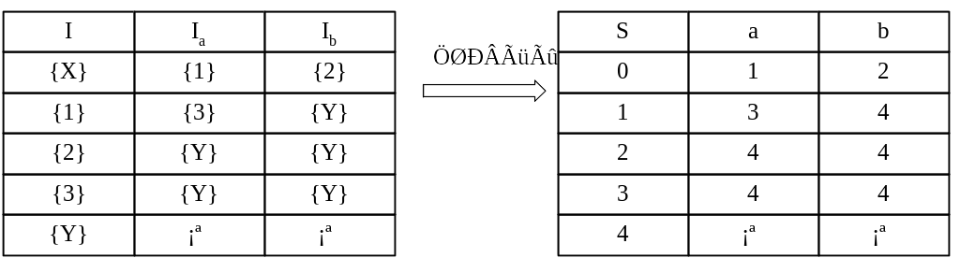
用子集法将图2-21的NFA确定化，如图2-24所示。
由图2-24可看出，非终态2和非终态3面对输入符号a或b的下一状态相同，故合并为一个状态，即最简状态{0}、{1}、{2，3}、{4}。按顺序重新命名为0、1、2、3，则得到最简DFA，如图2-25所示。
图2-24 习题2.10的状态转换矩阵

Slide 33
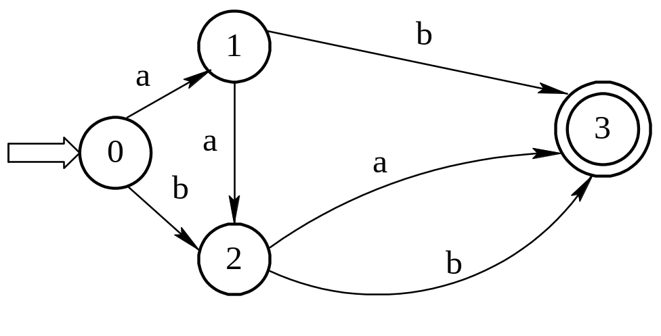
图2-25 习题2.10的最简DFA

Slide 34
第三章 语法分析
3.2 令文法G[N]为
G[N]: N→D|ND
D→0|1|2|3|4|5|6|7|8|9
(1) G[N]的语言L(G[N])是什么?
(2) 给出句子0127、34和568的最左推导和最右推导。

Slide 35

【解答】 (1) G[N]的语言L(G[N])是非负整数。
(2) 最左推导： N ND NDD NDDD DDDD 0DDD 01DD 012D 0127
N ND DD 3D 34
N ND NDD DDD 5DD 56D 568
最右推导： N ND N7 ND7 N27 ND27 N127 D127 0127
N ND N4 D4 34
N ND N8 ND8 N68 D68 568

Slide 36
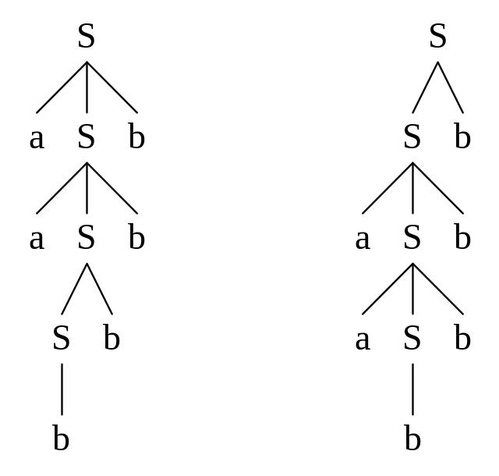
3.3 已知文法G[S]为S→aSb|Sb|b，试证明文法G[S]为二义文法。
【解答】 由文法G[S]：S→aSb|Sb|b，对句子aabbbb可对应如图3-1所示的两棵语法树。
图3-1 句子aabbbb对应的两棵不同语法树
因此，文法G[S]为二义文法(对句子abbb也可画出两棵不同语法树)。

Slide 37
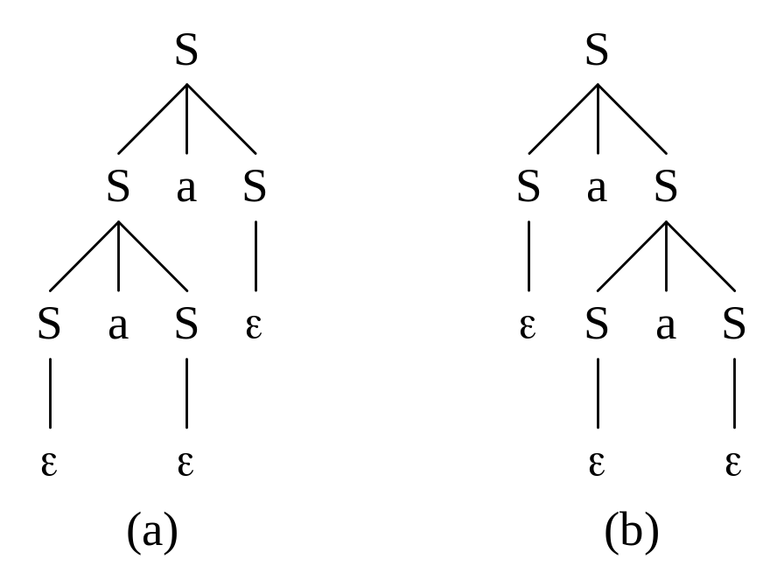
3.4 已知文法G[S]为S→SaS|ε，试证明文法G[S]为二义文法。
【解答】 由文法G[S]：S→SaS|ε，句子aa的语法树如图3-2所示。
由图3-2可知，文法G[S]为二义文法。
图3-2 句子aa对应的两棵不同的语法树

Slide 38
3.5 按指定类型，给出语言的文法。
(1) L={a^{i}b^{j}|j＞i≥0}的上下文无关文法； (2) 字母表Σ={a,b}上的同时只有奇数个a和奇数个b的所有串的集合的正规文法；
(3) 由相同个数a和b组成句子的无二义文法。
【解答】 (1) 由L={a^{i}b^{j}|j＞i≥0}知，所求该语言对应的上下文无关文法首先应有S→aSb型产生式，以保证b的个数不少于a的个数；其次，还需有S→Sb或S→b型的产生式，用以保证b的个数多于a的个数。因此，所求上下文无关文法G[S]为
G[S]：S→aSb|Sb|b

Slide 39
(2) 为了构造字母表Σ={a,b}上同时只有奇数个a和奇数个b的所有串集合的正规式，我们画出如图3-3所示的DFA，即由开始符S出发，经过奇数个a到达状态A，或经过奇数个b到达状态B；而由状态A出发，经过奇数个b到达状态C(终态)；同样，由状态B出发经过奇数个a到达终态C。
由图3-3可直接得到正规文法G[S]如下：
G[S]：S→aA|bB
A→aS|bC|b
B→bS|aC|a
C→bA|aB|ε

Slide 40
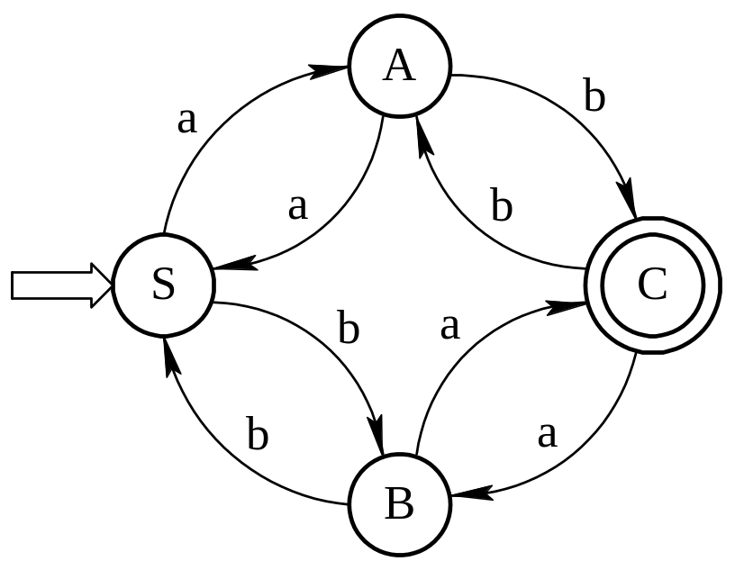
图3-3 习题3.5的DFA

Slide 41
(3) 我们用一个非终结符A代表一个a(即有A→a)，用一个非终结符B代表一个b(即有B→b)；为了保证a和b的个数相同，则在出现一个a时应相应地出现一个B，出现一个b时则相应出现一个A。假定已推导出bA，如果下一步要推导出连续两个b时，则应有bAbbAA。也即为了保证b和A的个数一致，应有A→bAA；同理有B→aBB。此外，为了保证递归地推出所要求的ab串，应有S→aBS和S→bAS。由此得到无二义文法G[S]为
G[S]：S→aBS|bAS|ε
A→bAA|a
B→aBB|b

Slide 42
3.6 有文法G[S]: S→aAcB|Bd
A→AaB|c
B→bScA|b
(1) 试求句型aAaBcbbdcc和aAcbBdcc的句柄；
(2) 写出句子acabcbbdcc的最左推导过程。
【解答】 (1) 分别画出对应句型aAaBcbbdcc和aAcbBdcc的语法树如图3-4的(a)、(b)所示。

Slide 43
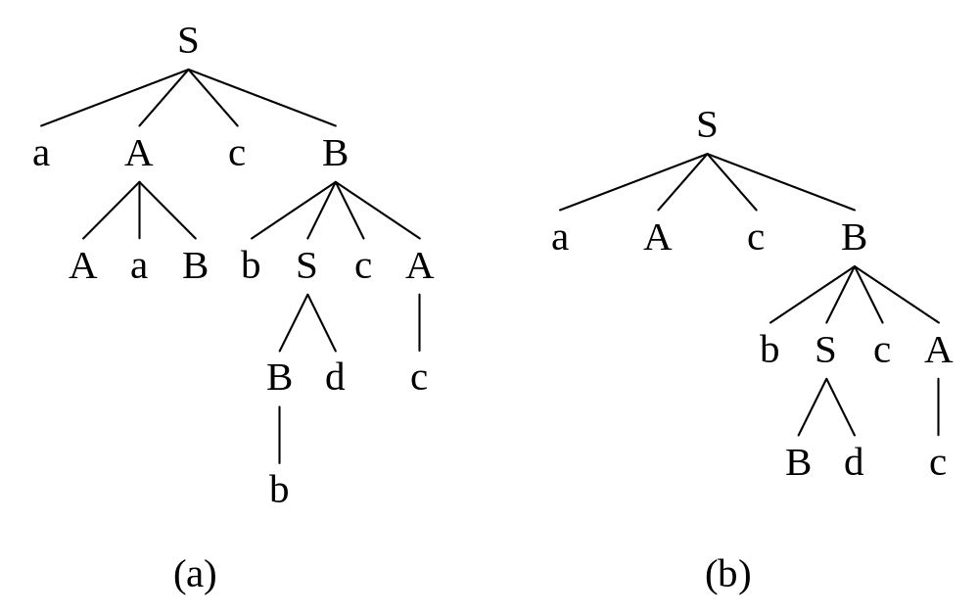
图3-4 习题3.6的语法树
(a) aAaBcbbdcc; (b) aAcbBdcc

Slide 44

对树(a)，直接短语有3个：AaB、b和c，而AaB为最左直接短语(即为句柄)。对树(b)，直接短语有两个：Bd和c，而Bd为最左直接短语。
(2)句子acabcbbdcc的最左推导如下：
S aAcB aAaBcB acaBcB acabcB
acabcbScA acabcbBdcA acabcbbdcA
acabcbbdcc

Slide 45
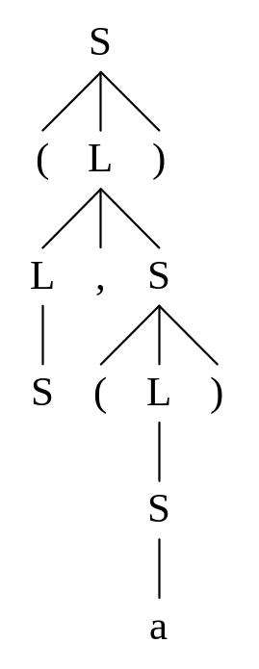
3.7 对于文法G[S]: S→(L)|aS|a
L→L,S|S
(1) 画出句型(S,(a))的语法树；
(2) 写出上述句型的所有短语、直接短语、句柄、素短语和最左素短语。
【解答】 (1) 句型(S, (a))的语法树如图3-5所示。
图3-5 句型(S,(a))的语法树

Slide 46
(2) 由图3-5可知：
短语：S、a、(a)、S,(a)、(S,(a))；
直接短语：a、S；
句柄：S；
素短语：a；
最左素短语：a。

Slide 47
3.9 考虑文法G[S]: S→(T) | a+S | a
T→T,S | S
消除文法的左递归及提取公共左因子，然后对每个非终结符写出不带回溯的递归子程序。
【解答】 消除文法G[S]的左递归：
S→(T) | a+S | a
T→ST′
T′→,ST′| ε

Slide 48
提取公共左因子：
S→(T) | aS′
S′→+S | ε
T→ST′
T′→,ST′| ε
改造后的文法已经是LL(1)文法，不带回溯的递归子程序如下：
void match (token t)
{
if ( lookahead==t)
lookahead=nexttoken;
else error ( );
}

Slide 49
void S ( )
{
if ( lookahead==′a′)
{
match (′a′);
s'();
}
else if ( lookahead==′(′)
{
match (′(′);
T ( );
if(lookahead==')')
match(')');
else error();
｝
｝

Slide 50
void S′( )
{
if ( lookahead==′+′)
{
match (′+′);
S ( );
}
}

Slide 51
void T ( )
{
S ( );
T′( );
}
void T′ ( )
{
if ( lookahead==′, ′)
{
match (′, ′);
S ( );
T′ ( );
}
}

Slide 52
3.10 已知文法G[A]: A→aABl|a
B→Bb|d
(1) 试给出与G[A]等价的LL(1)文法G[A′]；
(2) 构造G[A′]的LL(1)分析表；
(3) 给出输入串aadl#的分析过程。
【解答】 (1) 文法G[A]存在左递归和回溯，故其不是LL(1)文法。要将G[A]改造为LL(1)文法，首先要消除文法的左递归，即将形如P→Pα | β的产生式改造为
P→βP′
P→αP′| ε
来消除左递归。

Slide 53
由此，将产生式B→Bb|d改造为
B→dB′
B′→bB′| ε
其次，应通过提取公共左因子的方法来消除G[A]中的回溯，即将产生式A→aABl|a改造为
A→aA′
A′→ABl | ε
最后得到改造后的文法为
G[A′]：A→aA′
A′→ABl | ε
B→dB′
B′→bB′| ε

Slide 54
求得：
FIRST(A)={a} FIRST(A′)={a, ε}
FIRST(B)={d} FIRST(B′)={b, ε}
对文法开始符号A，有FOLLOW(A)={#}。
由A′→ABl得FIRST(B)\{ ε}⊂FOLLOW(A)，即FOLLOW(A)={#,d}；
由A′→ABl得FIRST(′l′) ⊂FOLLOW(B)，即FOLLOW(B)={l}；
由A→aA′得FOLLOW(A) ⊂FOLLOW(A′)，即FOLLOW(A′)={#,d}；
由B→dB′得FOLLOW(B) ⊂FOLLOW(B′)，即FOLLOW(B′)={l}。
对A′→ABl来说，FIRST(A)∩FOLLOW(A′)={a}∩{#,d}=Φ，所以文法G′[A]为所求等价的LL(1)文法。

Slide 55
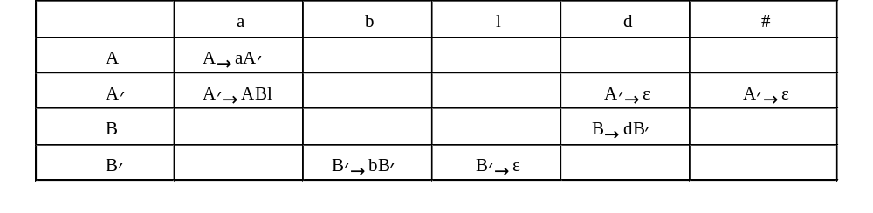
(2) 构造预测分析表的方法如下：
① 对文法G[A′]的每个产生式A→α执行②、③步。
② 对每个终结符a∈FIRST(A)，把A→α加入到M[A,a]中，其中α为含有首字符a的候选式或为唯一的候选式。
③ 若ε∈FIRST(A)，则对任何属于FOLLOW(A)的终结符b，将A→ε加入到M[A,b]中。把所有无定义的M[A,a]标记上“出错”。
由此得到G[A′]的预测分析表，见表3-1。
表3-1 预测分析表

Slide 56
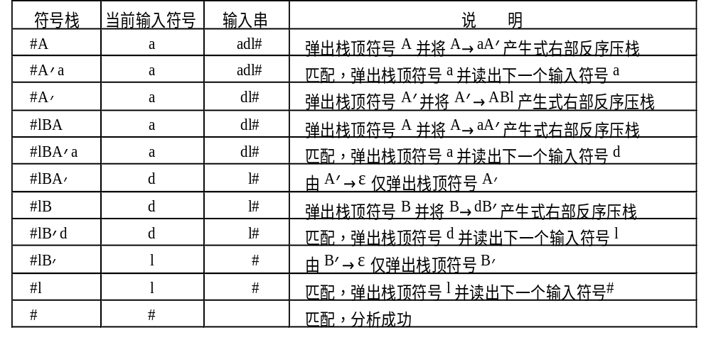
(3) 输入串aadl的分析过程见表3-2。
表3-2 输入串aadl的分析过程

Slide 57
3.11 将下述文法改造为LL(1)文法：
G[V]: V→N | N[E]
E→V | V+E
N→i
【解答】 LL(1)文法的基本条件是不含左递归和回溯(公共左因子)，而文法G[V]中含有回溯，所以先消除回溯，得到文法G[V′]：
G [V′]：V→NV′
V′→ε | [E]
E→VE′
E′→ε | +E
N→i

Slide 58
一个LL(1)文法的充要条件是：对每一个终结符A的任何两个不同产生式A→α|β有下面的条件成立：
(1) FIRST(α)∩FIRST(β)=Φ；
(2) 假若β ε，则有FIRST(α)∩FOLLOW(A)= Φ。
即求出G[V′]的FIRSTVT和LASTVT集如下：
FIRST(N)=FIRST(V)=FIRST(E)={i}
FIRST(V′)={[, ε}
FIRST(E′)={+, ε}
FOLLOW(V)={#}

Slide 59
由V′→…E]得FIRST(′)′) ⊂FOLLOW(E)，即FOLLOW(E)={ ]}；
由V→NV′得FIRST(V′)\{ ε} ⊂ FOLLOW(N)，即FOLLOW(N)={ [}；
由E→VE′得FIRST(E′)\{ ε}⊂FOLLOW(V)，即FOLLOW(V)={#,+}；
由V→NV′得FOLLOW(V) ⊂FOLLOW(V′)，即FOLLOW(V′)={#,+}；
由V→NV′，且V′→ε得FOLLOW(V)⊂FOLLOW(N)，即FOLLOW(N)={[,#,+]；
由E→VE′得FOLLOW(E)⊂FOLLOW(E′)，即FOLLOW(E′)={ ]}；

Slide 60
则，对V′→ε |[E]有：FIRST(ε)∩FIRST(′[′]= Φ；
对E′→ε | +E有：FIRST(ε)∩FIRST(′+′)= Φ；
对V′→ε | [E]有： FIRST(′[′)∩FOLLOW(V′)={[]∩{#,+}=Φ；
对E′→ε | +E有： FIRST(′+′)∩FOLLOW(E′)={+}∩{}}=Φ。
故文法G[V′]为LL(1)文法。

